Slide 1
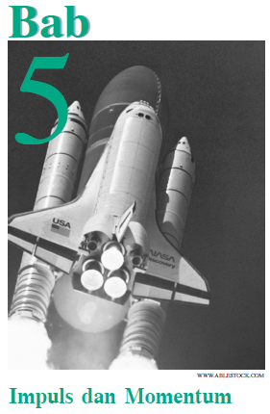
Kemampuan dasar yang akan Anda miliki setelah mempelajari bab ini adalah sebagai berikut.
  Dapat menunjukan hubungan antara konsep impuls dan momentum berdasarkan pada hukum Newton tentang gerak dan hukum kekekalan momentum.
A. Konsep Impuls dan Momentum
B. Hukum Kekekalan Momentum
C. Jenis-jenis Tumbukan

Slide 2


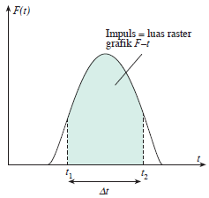

Konsep Impuls
Impuls adalah hasil kali antara besaran vektor gaya F dengan besaran skalar selang waktu ∆t.

Slide 3

Konsep Momentum
Momentum didefinisikan sebagai ukuran kesukaran untuk memberhentikan suatu benda.
Momentum diperoleh dari hasil kali besaran skalar massa dengan besaran vektor kecepatan, momentum termasuk besaran vektor.

Slide 4

Menurunkan Hubungan Impuls dan Momentum
Implus yang dikerjakan pada suatu benda sama dengan perubahan momentum yang dialami benda itu, yaitu beda antara momentum akhir dengan momentum awalnya.

Slide 5

Hukum II Newton dalam
Bentuk Momentum
Gaya F yang diberikan pada suatu benda sama dengan laju perubahan momentum (∆p/∆t).

Slide 6
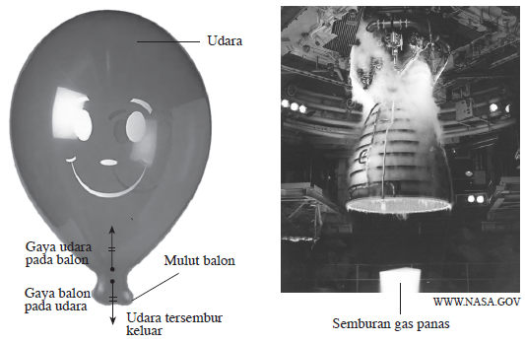
Aplikasi Hukum II Newton untuk
Massa Benda Berubah

Slide 7

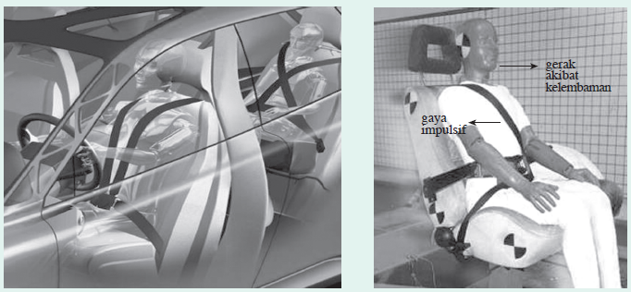
Aplikasi Implus
dalam Keseharian dan Teknologi
Prinsip memperlama selang waktu kontak bekerjanya implus agar gaya implusif yang dihasilkan menjadi lebih kecil.

Slide 8
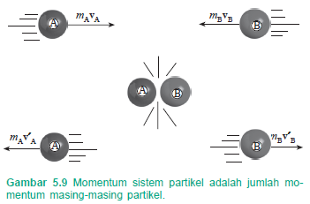

Merumuskan
Hukum Kekekalan Momentum

Slide 9
Aplikasi Hukum Kekekalan Momentum Linear
Hukum kekekalan momentum linear tidak hanya berlaku untuk peristiwa tumbukan tetapi secara umum berlaku untuk masalah interaksi antara benda-benda yang hanya melibatkan gaya dalam, seperti pada peristiwa ledakan, penembakan proyektil, dan peluncuran roket.

Slide 10
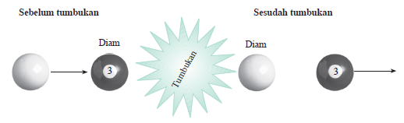

Tumbukan Lenting Sempurna
Untuk tumbukan lenting sempurna, kecepatan relatif sesaat sesudah tumbukan sama dengan minus kecepatan relatif sesaat sebelum tumbukan.

Slide 11
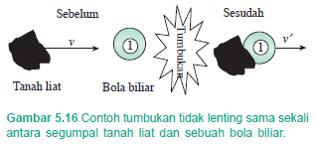

Tumbukan Tidak Lenting Sama Sekali

Slide 12



Koefisien Restitusi untuk
Tumbukan Satu Dimensi
Koefisien restitusi adalah negatif perbandingan antara kecepatan relatif sesaat sesudah tumbukan dengan kecepatan relatif sesaat sebelum tumbukan, untuk tumbukan satu dimensi.
Tumbukan lenting sempurna
Tumbukan tidak lenting sama sekali
Tumbukan lenting sebagian koefisien restitusi adalah 0 < e < 1

